Slide 1
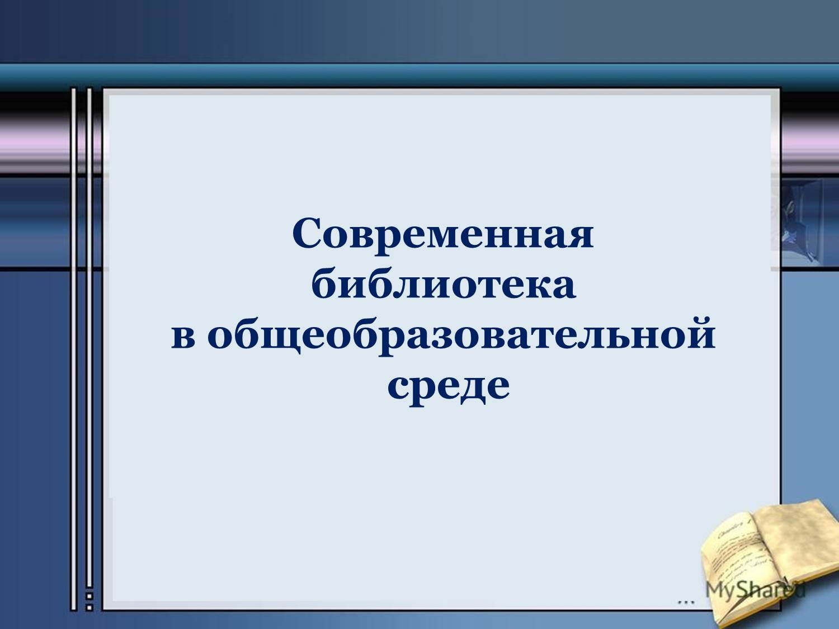

Slide 2
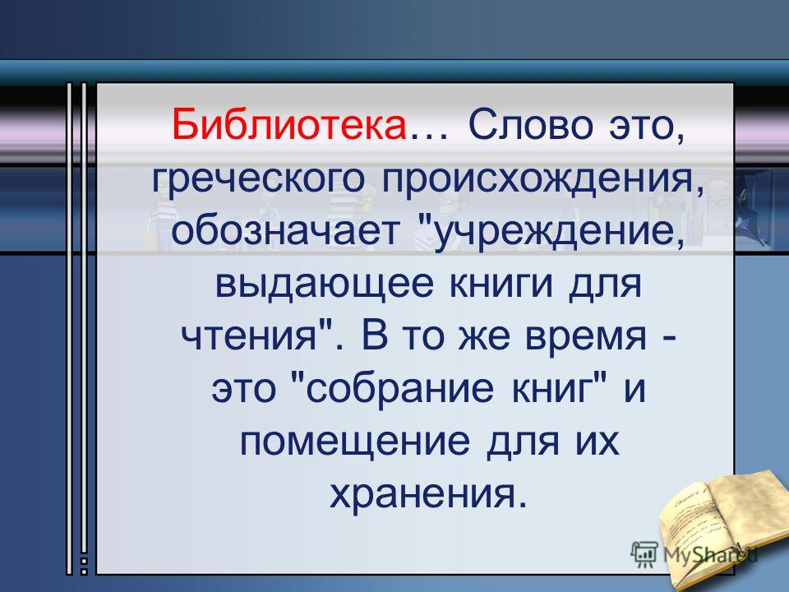

Slide 3
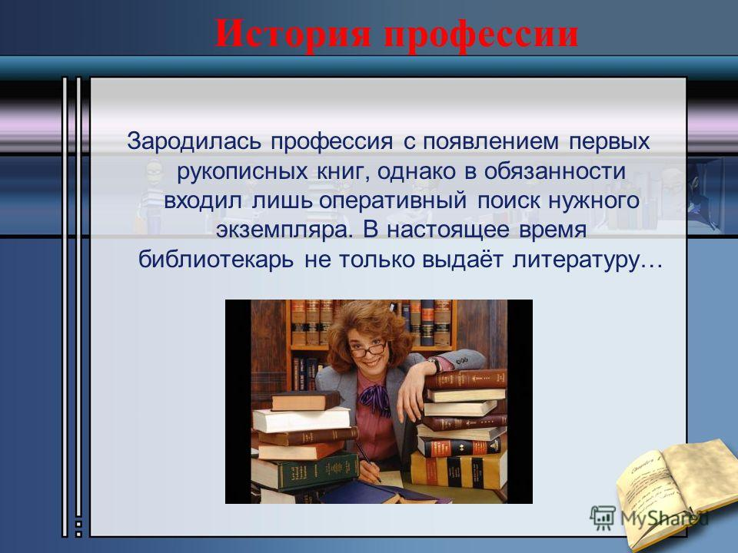

Slide 4
Вопросы
Что собой сегодня представляет библиотекарь школы?
Чем он сегодня должен заниматься?
Какие виды социальных инструментов и сервисов для лучшего доступа к информации и образовательным текстам должны выбирать школьные библиотеки для работы с учащимися?
Чему конкретно необходимо обучать современных библиотекарей школьных библиотек, чтобы помочь учащимся грамотно действовать с информацией 21 века?

Slide 5
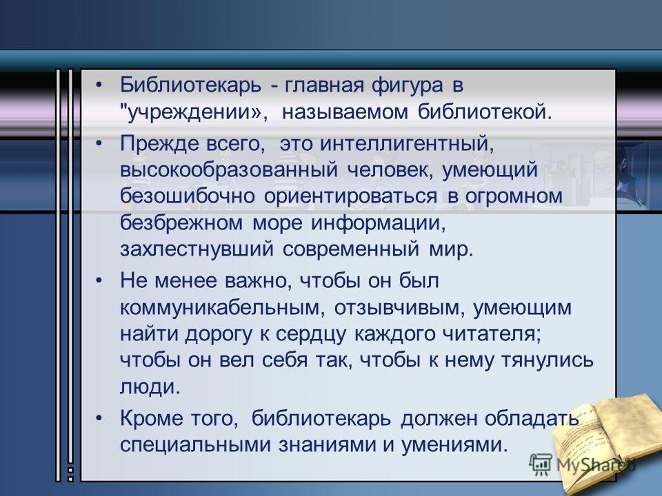

Slide 6
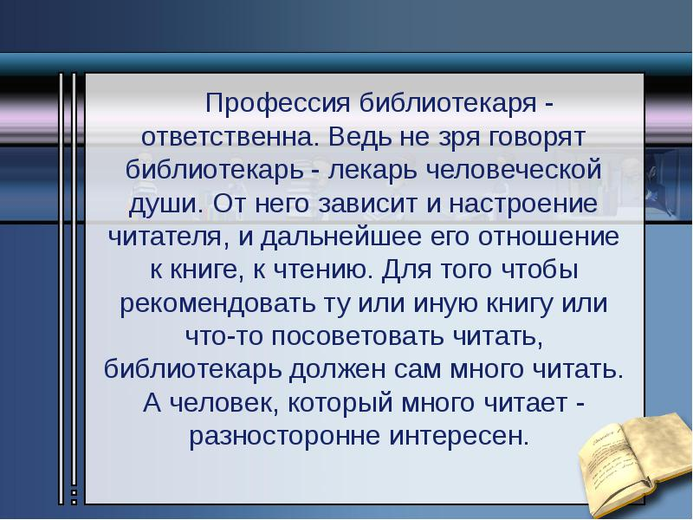

Slide 7

С чего начинается
библиотека?

Slide 8
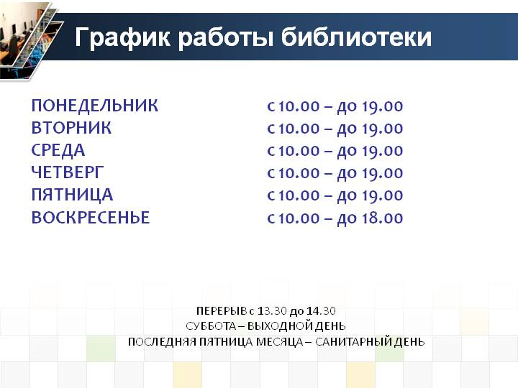

Slide 9


Slide 10


Slide 11
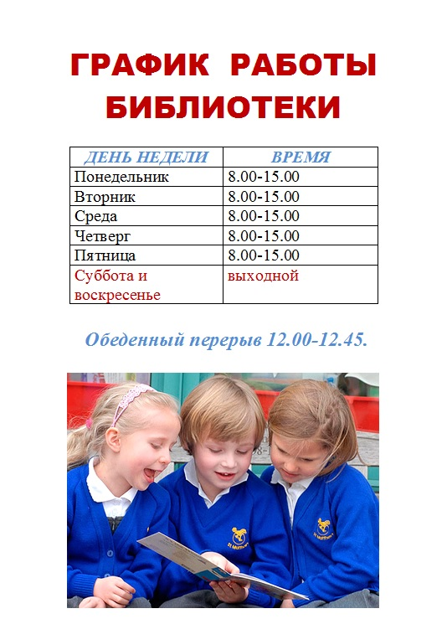

Slide 12


Slide 13


Slide 14


Slide 15
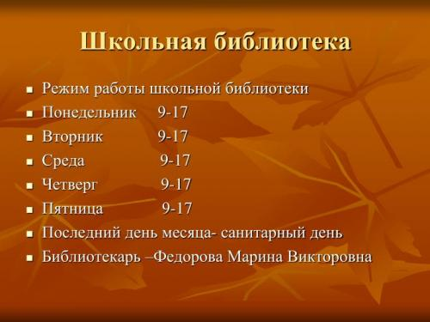

Slide 16
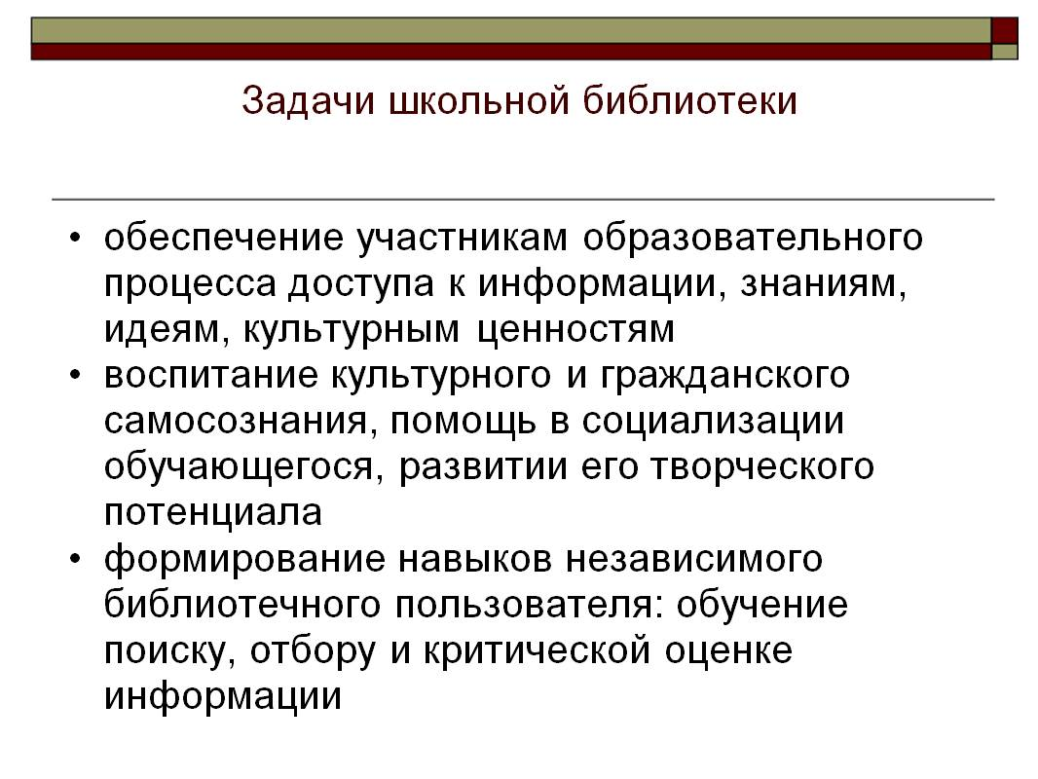

Slide 17
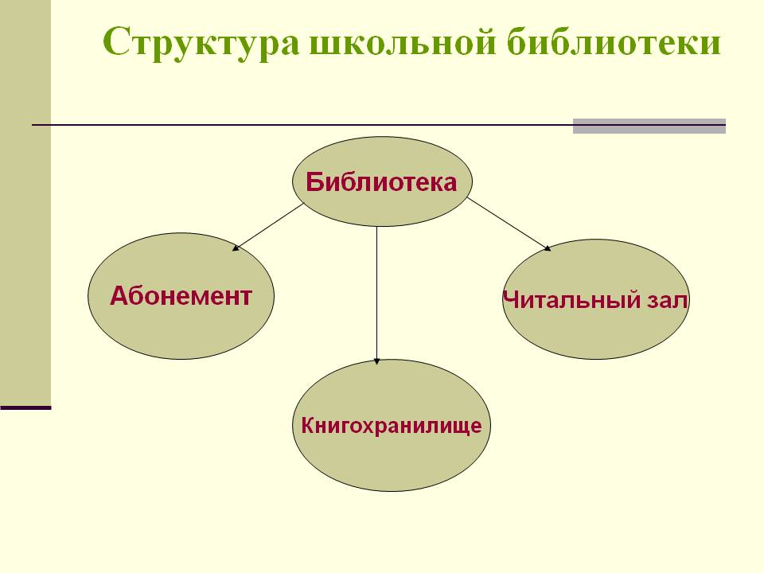

Slide 18
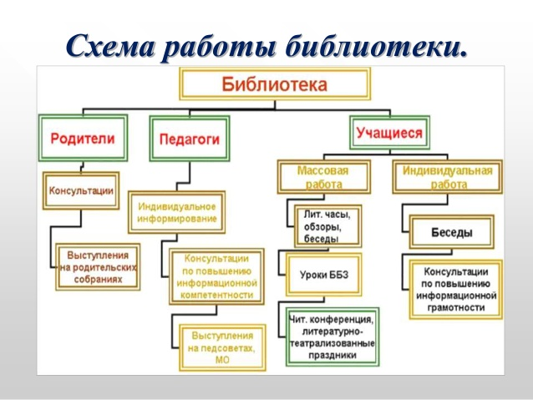

Slide 19
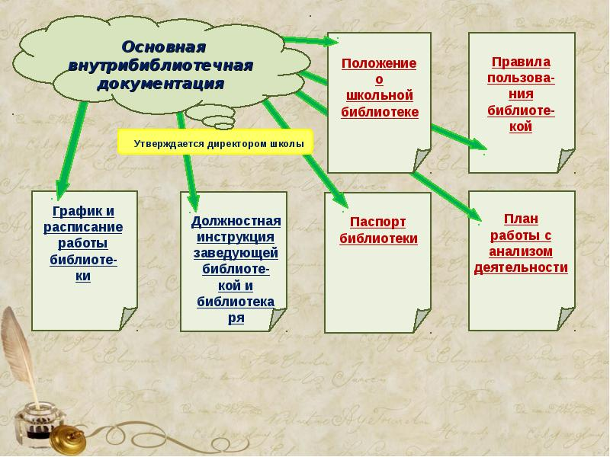

Slide 20
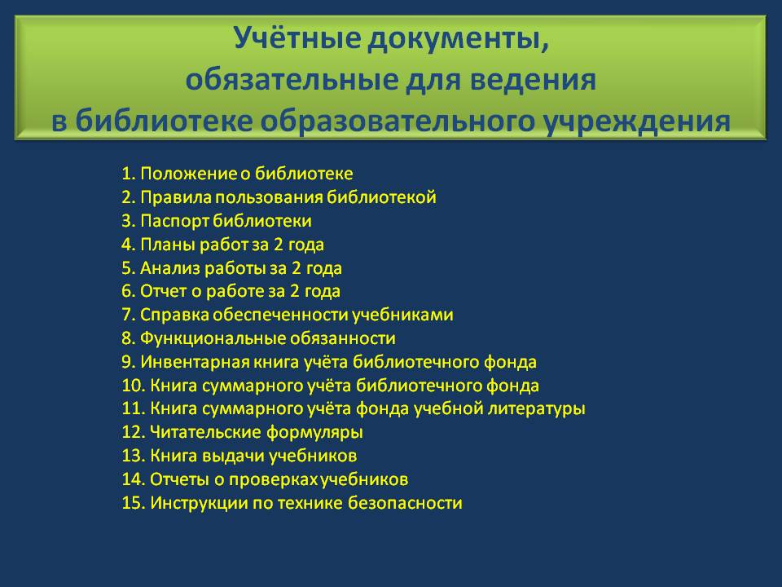

Slide 21
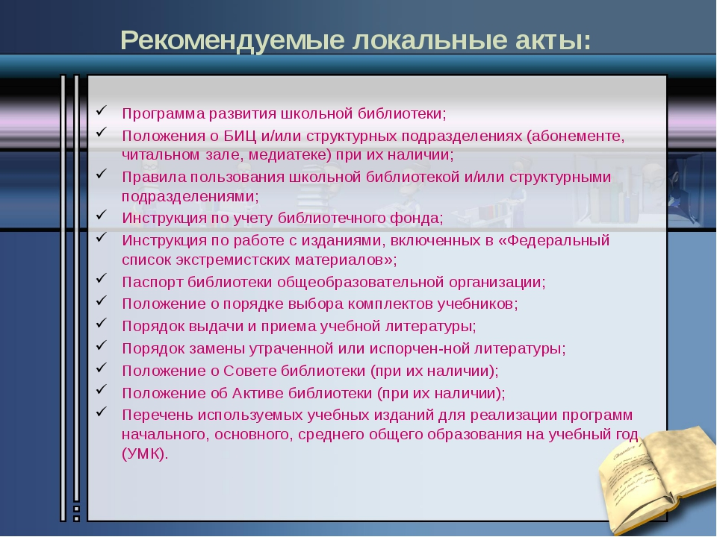

Slide 22
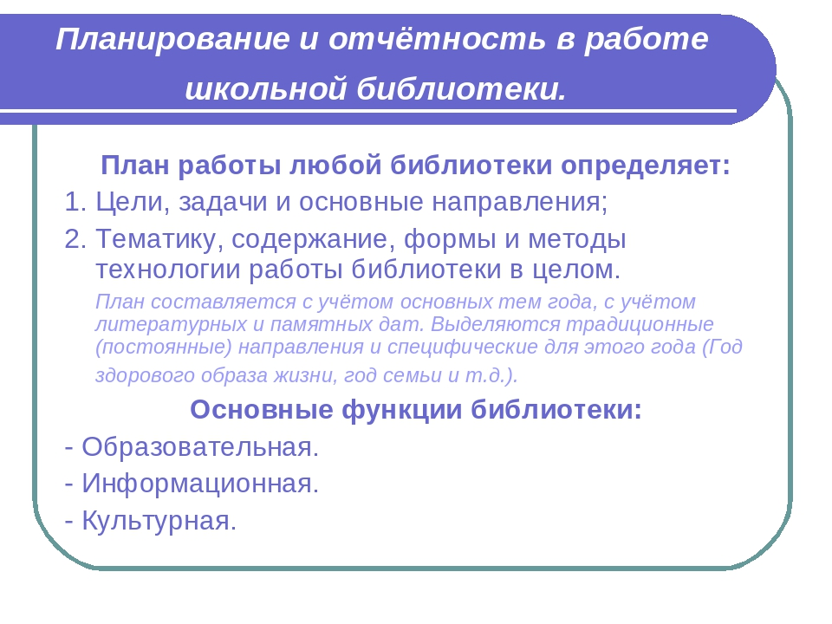

Slide 23
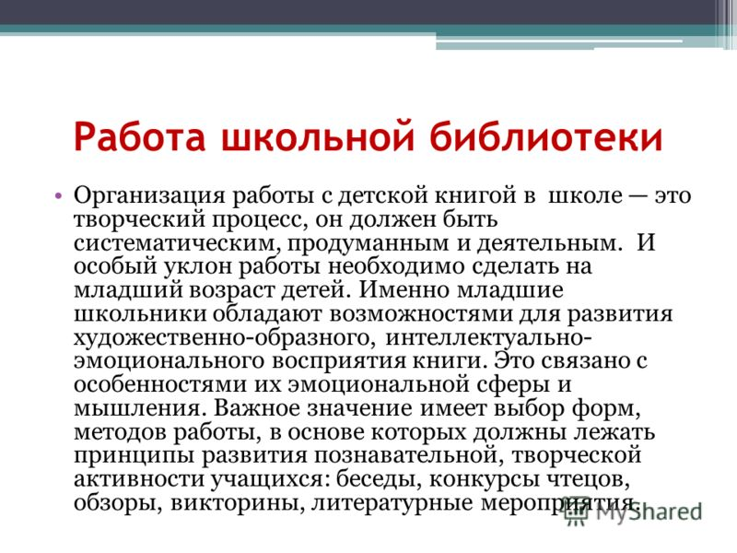

Slide 24
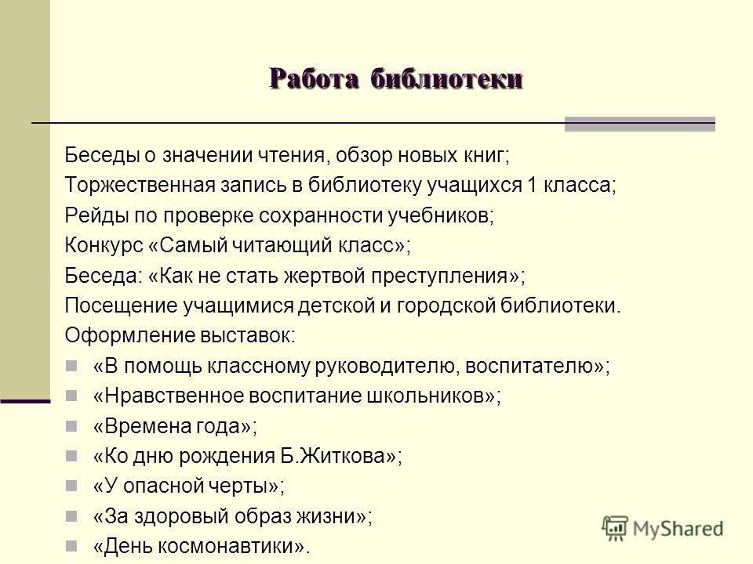

Slide 25


Slide 26
СПАСИБО ЗА ВНИМАНИЕ!

